Slide 1
我不是來召義人！

Slide 2
2019年康泉堂年曆

Slide 3
來跟從我！

Slide 4
新約聖經正典中的四卷福音書

Slide 5
呼召 καλέω

Slide 6
教會就是被神呼召的群體

Slide 7
來跟從我！ 我要使你們成為得人的漁夫。

Slide 8
我不是來召義人！

Slide 9
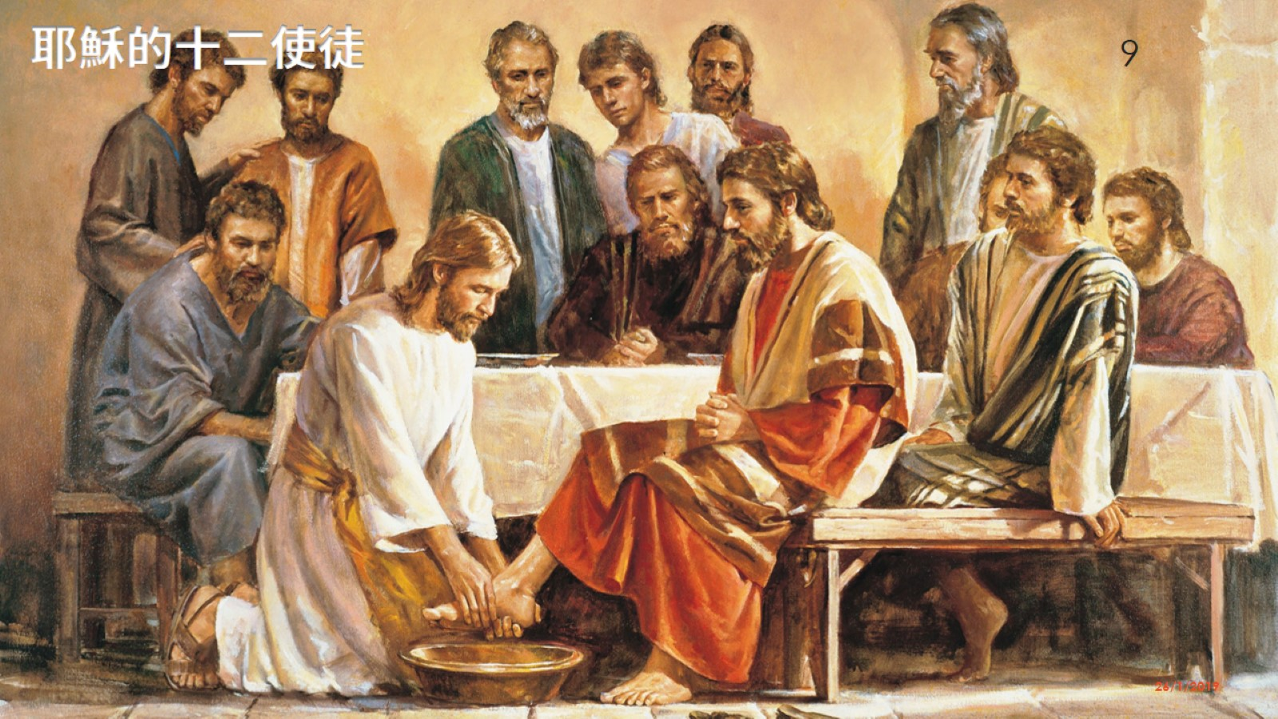
耶穌的十二使徒

Slide 10
耶穌的十二使徒

Slide 11
耶穌的十二使徒

Slide 12
耶穌的十二使徒

Slide 13
耶穌的十二使徒

Slide 14
耶穌的十二使徒

Slide 15
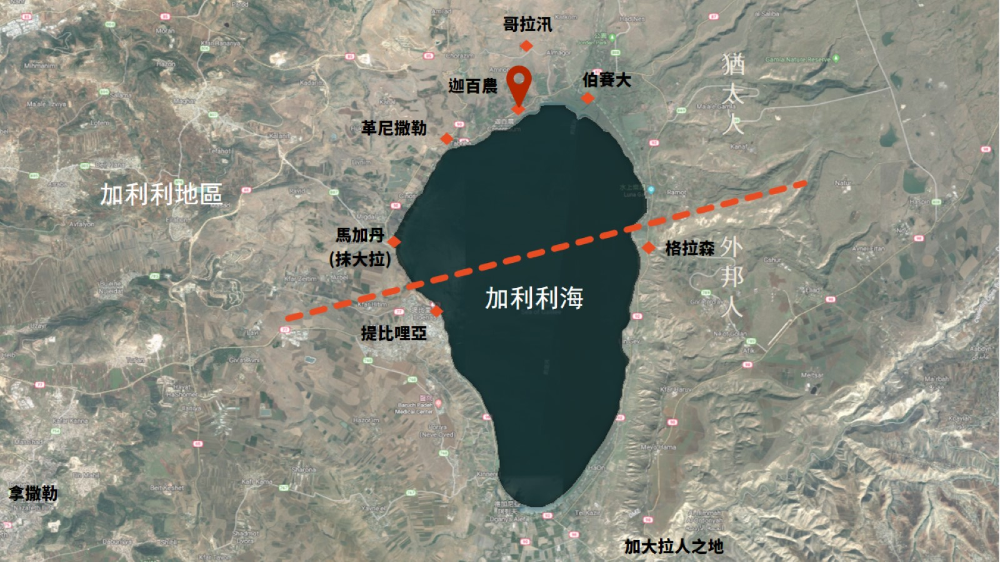

Slide 16
耶穌的呼召

Slide 17
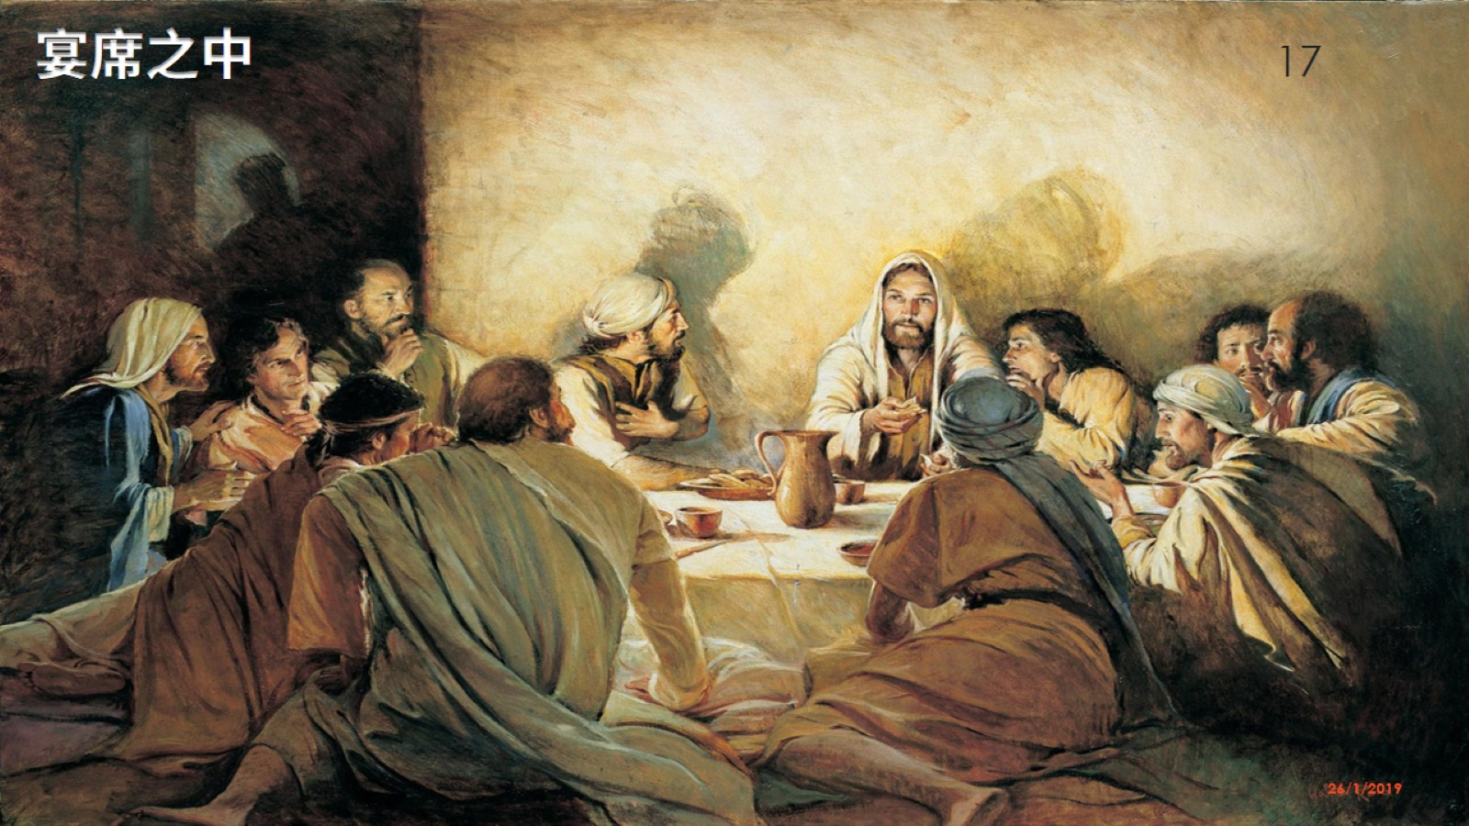
宴席之中

Slide 18
角色

Slide 19
角色

Slide 20
主題經文

Slide 21
健康的人不需要醫生， 有病的人才需要。 我來， 不是要呼召義人， 而是要呼召罪人。 (可 2:17, CCV)

Slide 22
路加福音版的經文

Slide 23
馬太福音版的經文

Slide 24
符類福音對照

Slide 25
符類福音對照

Slide 26
馬太福音版的經文

Slide 27
罪人

Slide 29
罪人

Slide 30
罪人

Slide 31
罪人

Slide 32
加爾文主義的五要點

Slide 36
跟從 ἀκολουθέω

Slide 37
馬太

Slide 38
宣道社長論教會──認罪的群體

Slide 39
宣道社長論教會──認罪的群體

Slide 40
漫画家宣教士

Slide 41
漫画家宣教士

Slide 43
2019年主題：愛神愛人，踐信於行。

Slide 44
我不是來召義人！

Slide 45
傳統教會認罪禮文

Slide 46
康泉堂的使命： 異象：康怡康山收莊稼 使命：泉力門訓擴主家

Slide 47
主耶穌身邊的門徒圈

